Slide 1
Kotlin Стандартная библиотека

Slide 2
Kotlin
Cтатически типизированный, объектно-ориентированный язык программирования, работающий поверх Java Virtual Machine и разрабатываемый компанией JetBrains. Также компилируется в JavaScript и в исполняемый код ряда платформ через инфраструктуру LLVM. Язык назван в честь острова Котлин в Финском заливе, на котором расположен город Кронштадт
Синтаксис языка использует элементы из JavaScript, Паскаля, TypeScript, Haxe, PL/SQL, F#, Go и Scala, C++, Java, C#, Rust

Slide 3
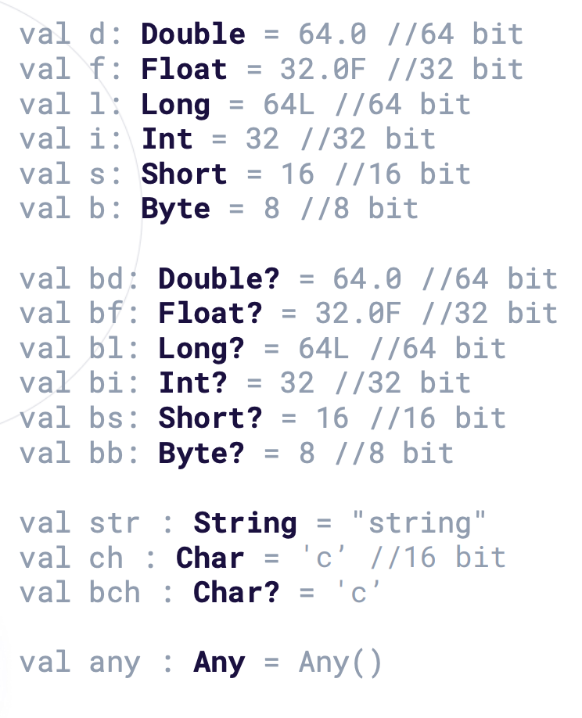
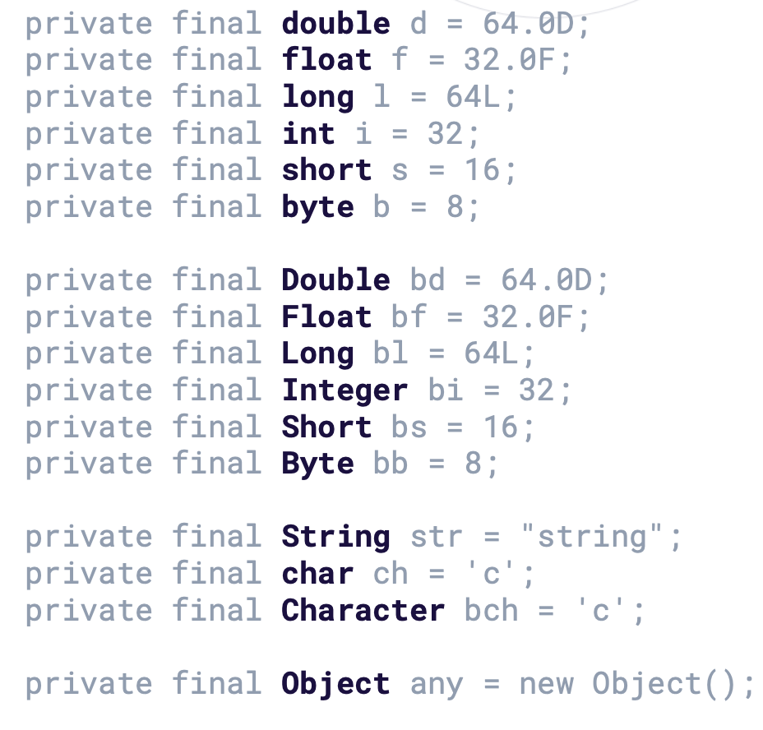
Примитивы

Slide 4
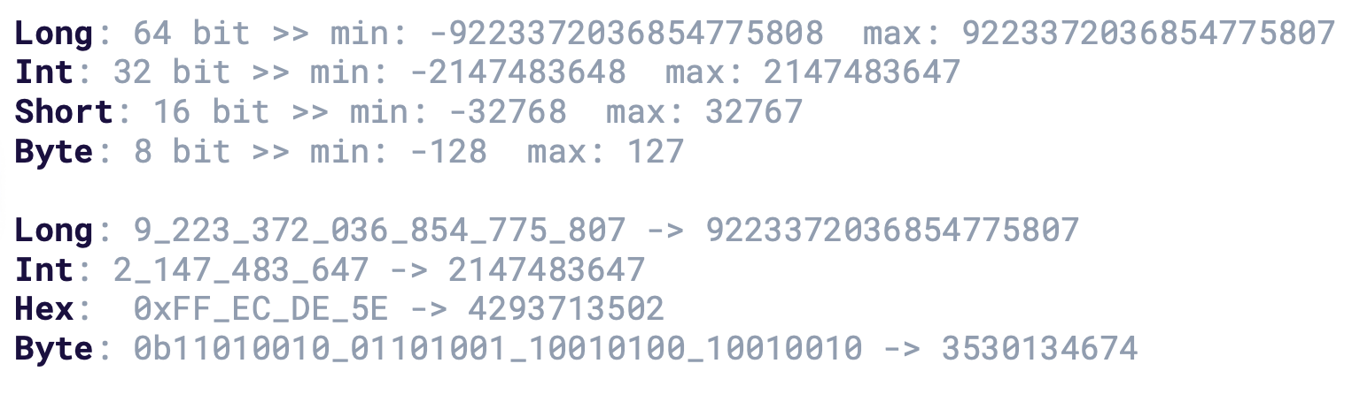
Примитивы
В языке Kotlin присутствуют следующие виды символьных постоянных для целых значений:
Десятичные числа: 123
Тип Long обозначается заглавной L: 123L
Шестнадцатеричные числа: 0x0F
Двоичные числа: 0b00001011
Тип Double по умолчанию: 123.5, 123.5e10
Тип Float обозначается с помощью f или F: 123.5f

Slide 5
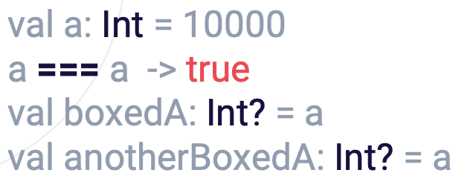
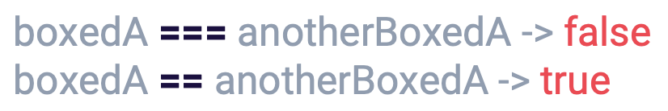
Примитивы
Платформа Java хранит числа в виде примитивных типов JVM; если же нам необходима ссылка, которая может принимать значение null (например, Int?), то используются обёртки. Использование обёрток для одного и того же числа не гарантирует равенства ссылок на них
Однако, равенство по значению сохраняется:

Slide 6
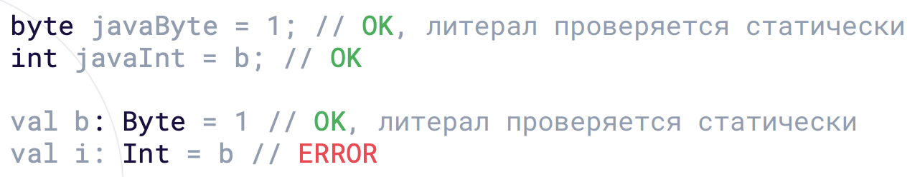
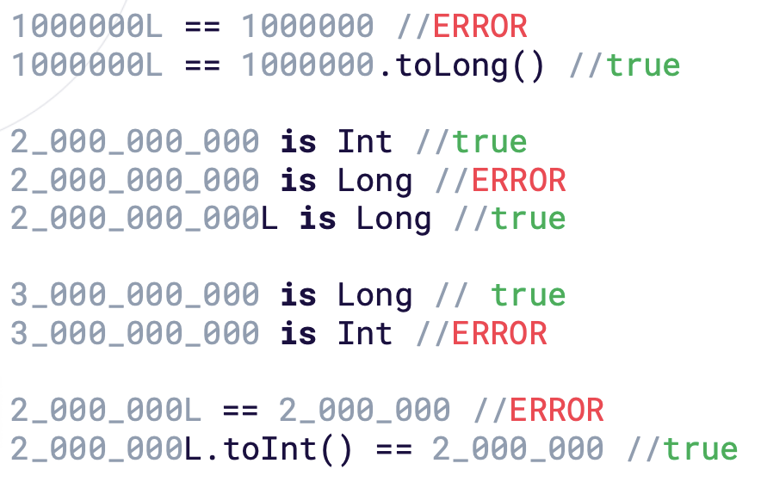
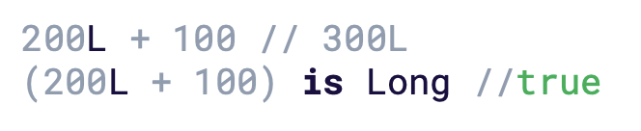
Явные преобразования
Меньшие типы не являются подтипами больших типов
Но тип выводится из контекста, а арифметические действия перегружаются для подходящих преобразований

Slide 7
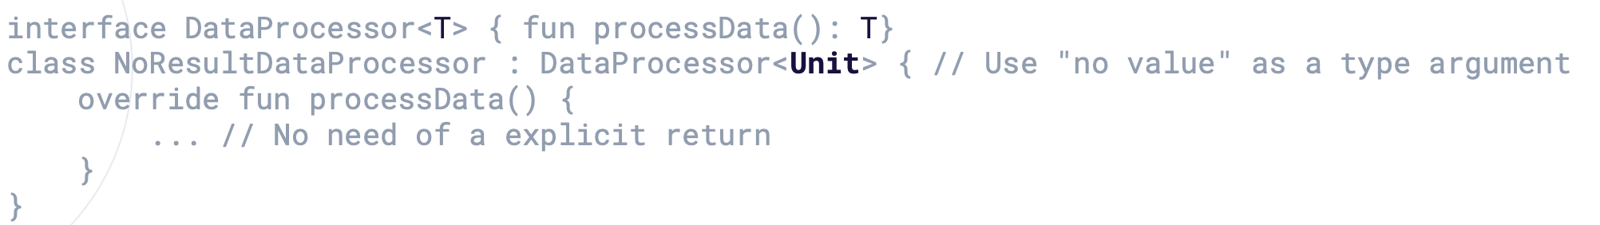
Unit
Unit - Тип и может быть использован в качестве типизированного аргумента Возвращается неявно (без вызова return)

Slide 8
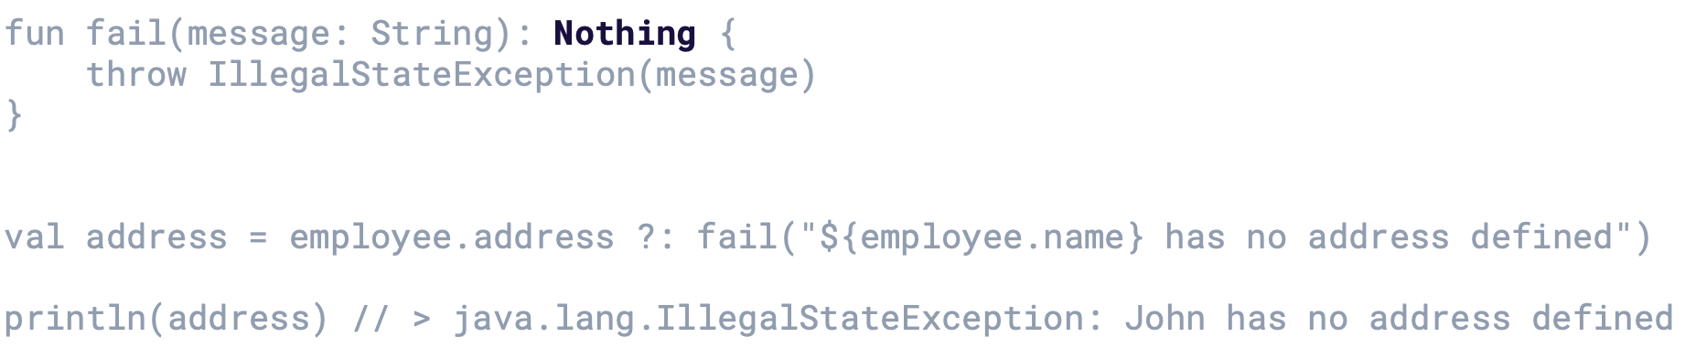
Nothing
Nothing – является subtype всех типов, применяется как тип функции которая никогда не будет завершена и возвращаемое значение не имеет смысла

Slide 9

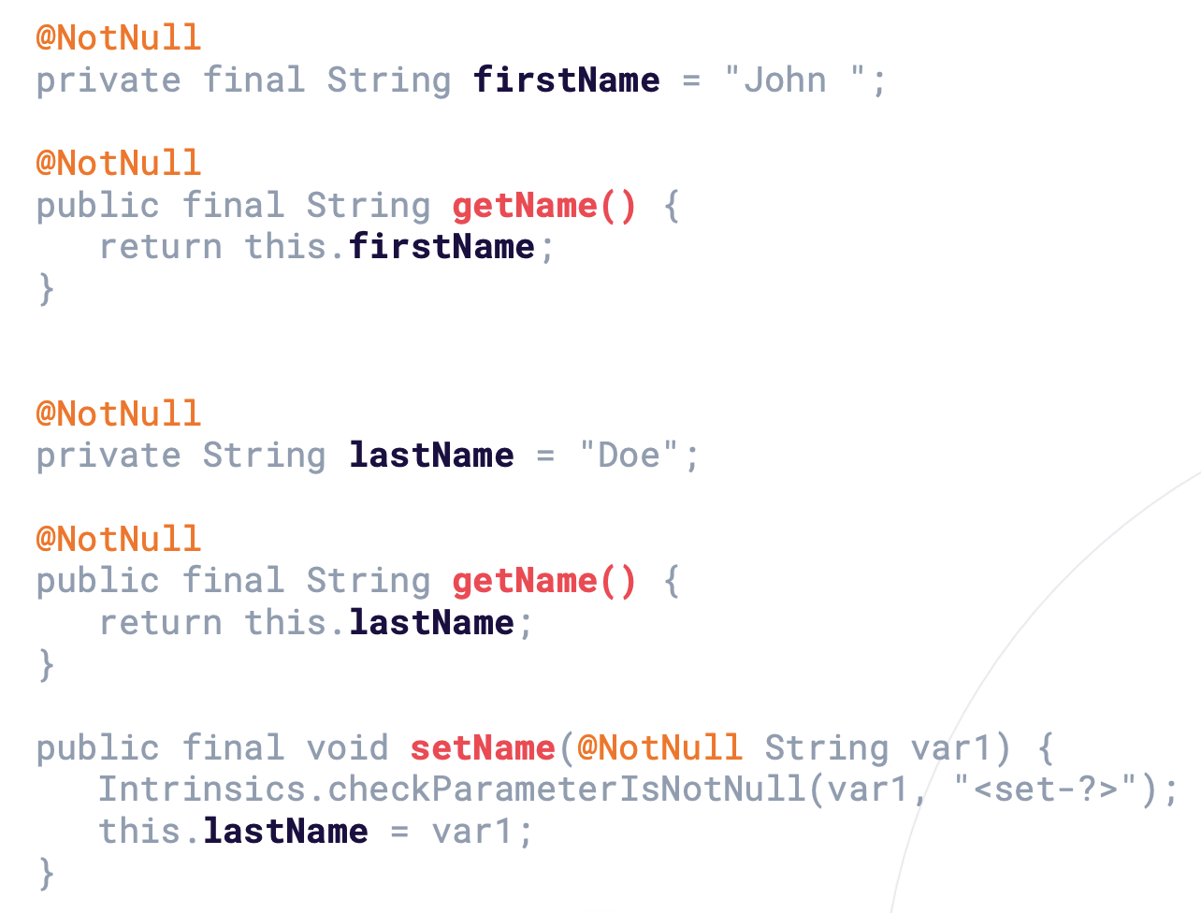
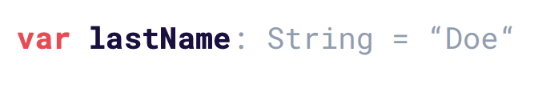
Getters, Setters
Классы в Kotlin могут иметь свойства: изменяемые (mutable) и неизменяемые (read-only) - var и val соответственно

Slide 10
Getters, Setters
Классы в Kotlin не могут иметь полей. Т.е. переменные, которые вы объявляете внутри класса только выглядят и ведут себя как поля из Java, хотя на самом деле являются свойствами, т.к. для них неявно реализуются методы get и set. А сама переменная, в которой находится значение свойства, называется backing field к которому можно обратиться с помощью идентификатора field

Slide 11
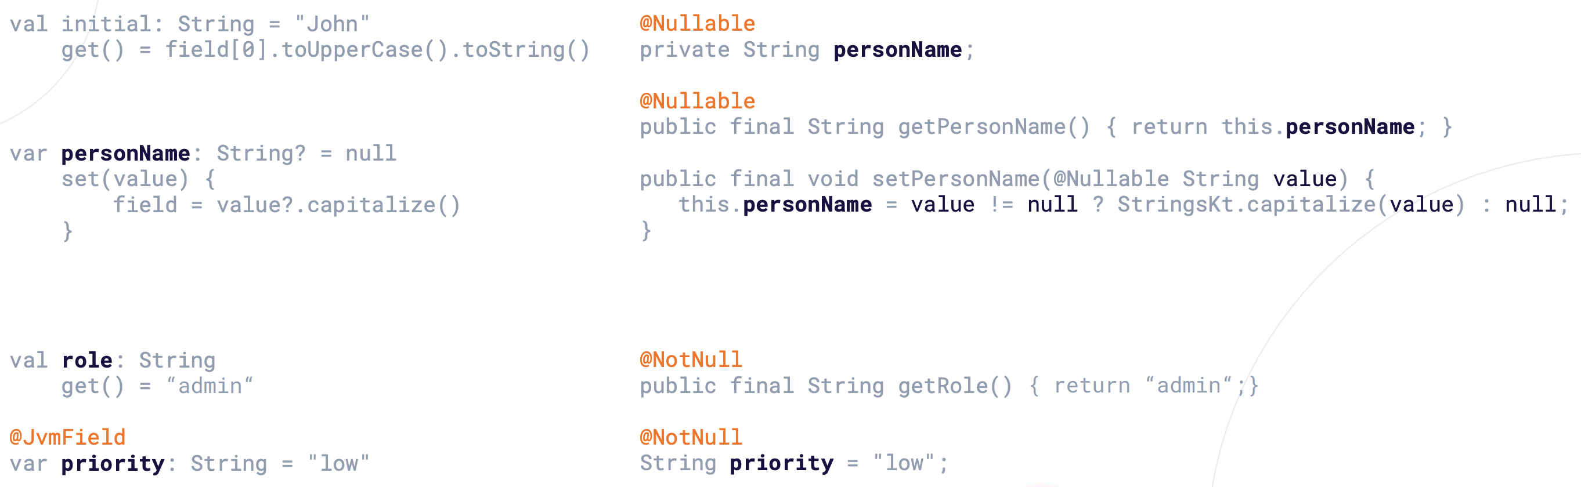
Getters, Setters

Slide 12
Class
Класс — это программный блок, который группирует функции и данные для выполнения связанных задач
Конструкторы и блоки инициализации
Переменные
Методы
Вложенные классы
Объявление объекта

Slide 13
Constructor
Классы в Kotlin могут иметь один первичный конструктор (primary constructor) и один или несколько вторичных конструкторов(secondary constructor). Если у первичного конструктора нет модификаторов доступа и аннотаций, ключевое слово можно опустить

Slide 14
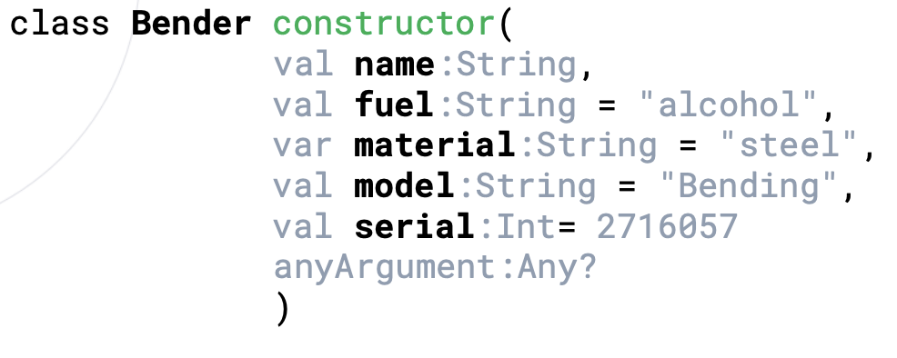
Primary constructor

Slide 15
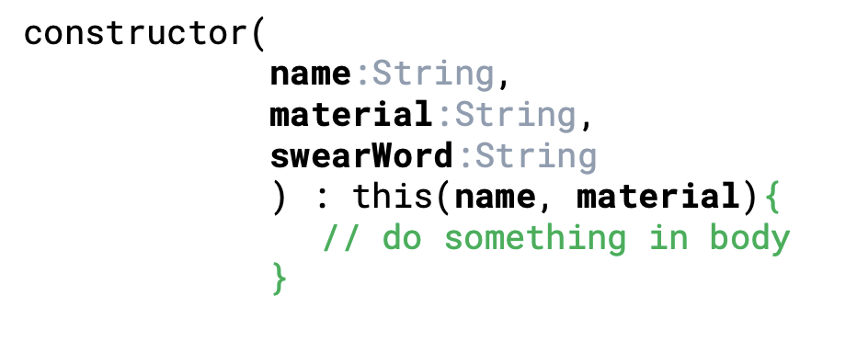
Secondary constructor

Slide 16
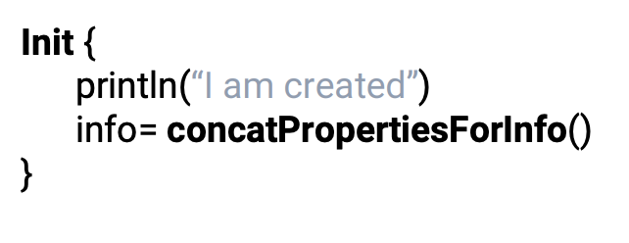
Constructor. Блок Init
Инициализаторы — это некий блок кода, обязательно выполняемый при создании объекта независимо от того, с помощью какого конструктора этот объект создаётся

Slide 17
Class. Очередность вызова
вызов дополнительного конструктора;
вызов первичного конструктора;
инициализация полей класса и блоков инициализаторов в порядке их расположения в коде;
выполнение кода в теле дополнительного конструктора.

Slide 18
Null Safety
Самым распространённым подводным камнем многих языков программирования, в том числе Java, является попытка произвести доступ к null значению

Slide 19
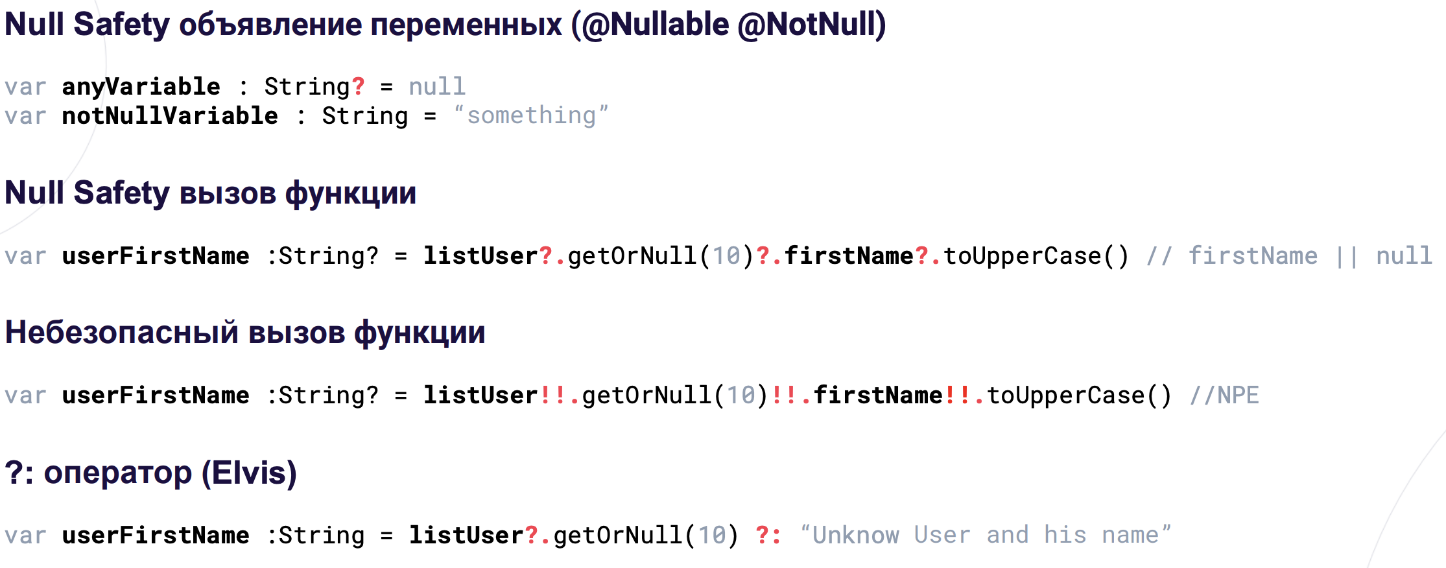
Null safety

Slide 20
Интерполяция строк
Kotlin поддерживает интерполяцию строк, достаточно использовать символ "$" вначале переменной. Такая запись значительно повышает чистоту и читабельность кода

Slide 21
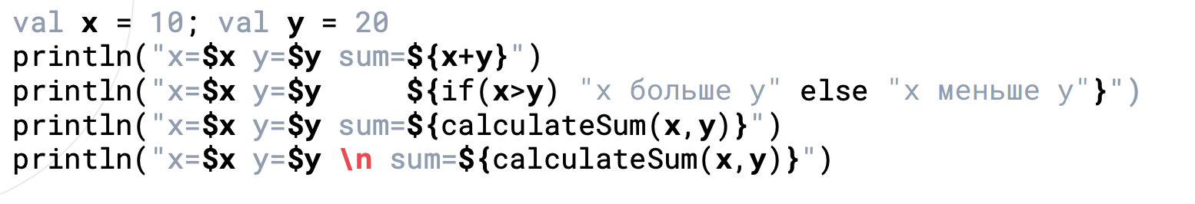
Простое интерполирование

Slide 22
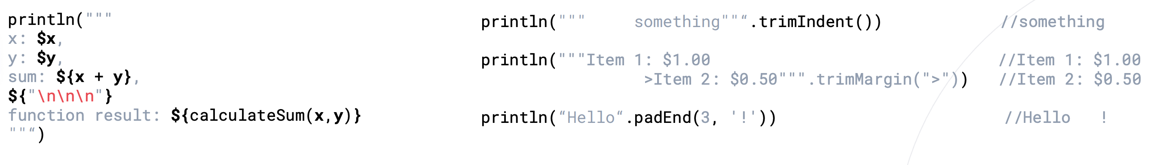
Многострочное интерполирование

Slide 23
Ключевое слово When
Ключевое слово when призвано заменить оператор switch, присутствующий в C-подобных языках

Slide 24
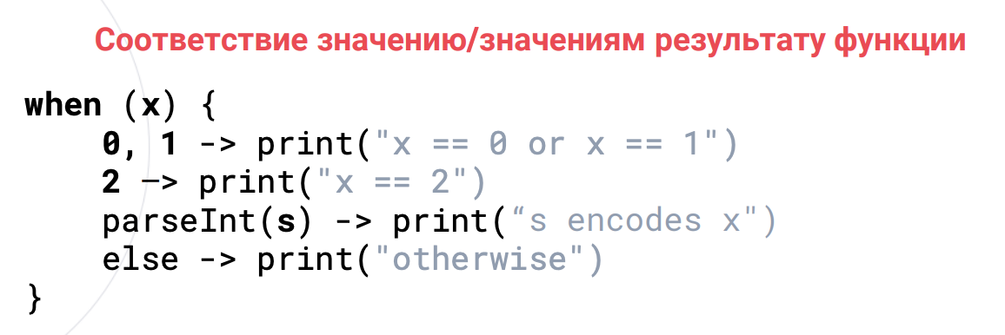
When

Slide 25
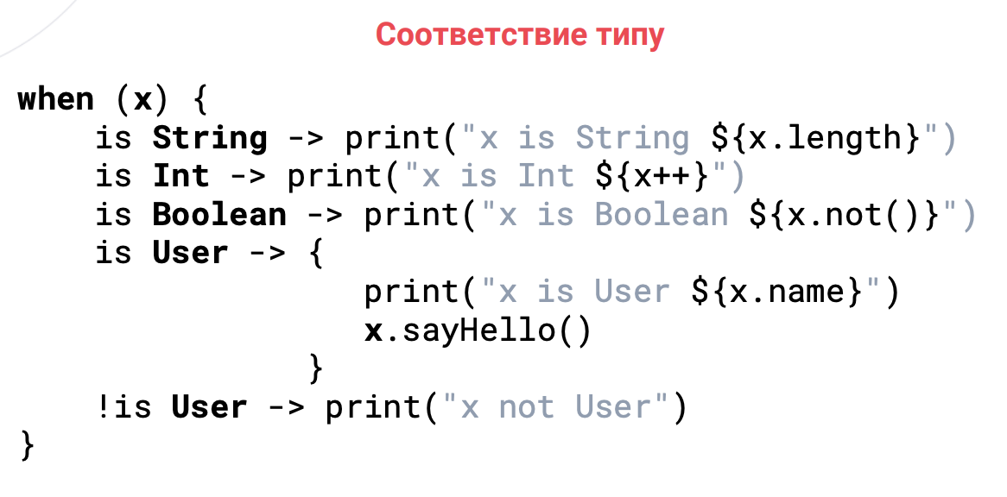
When

Slide 26
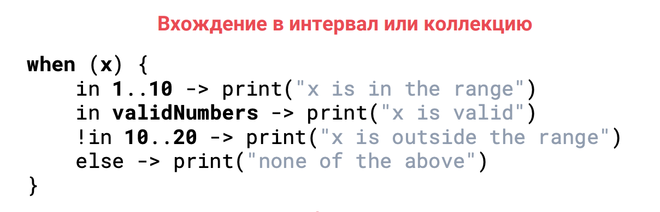
When

Slide 27
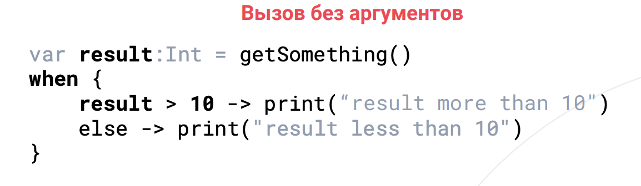
When

Slide 28
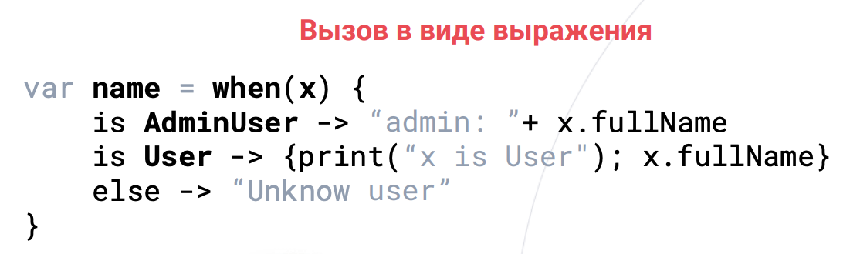
When

Slide 29
Extensions
Kotlin позволяет расширять класс путём добавления нового функционала. Не наследуясь от такого класса и не используя паттерн "Декоратор". Extensions имеют статическую диспетчеризацию: это значит, что вызванная функция-расширение определяется типом её выражения во время компиляции, а не типом выражения, вычисленным в ходе выполнения программы

Slide 30
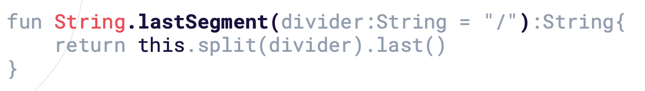
Extensions

Slide 31
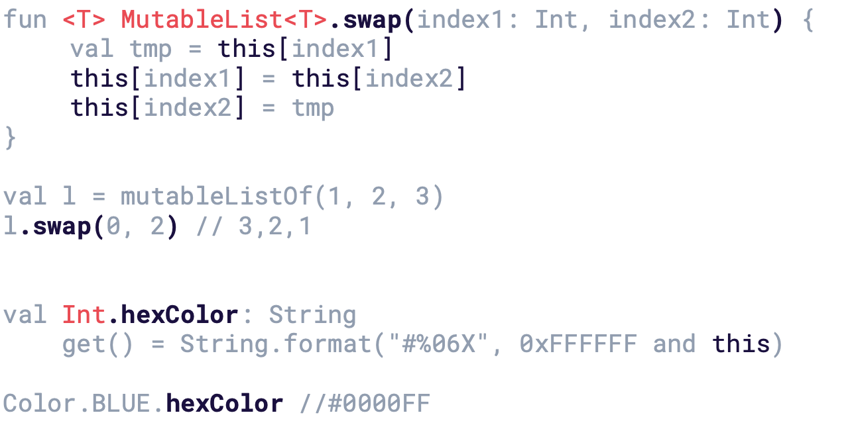
Extensions

Slide 32
Extensions. With
with используется с non-nullable объектами (receiver), в том случае когда вам не нужен результат выполнения функций в области видимости with

Slide 33
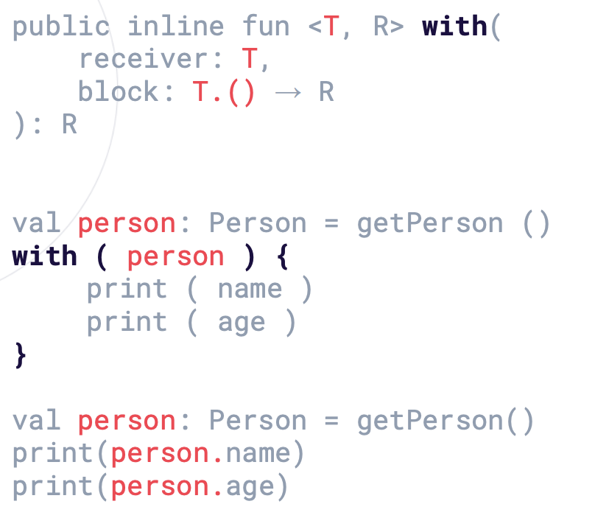
With

Slide 34
Extensions. Apply
apply чаще всего используется для инициализации нового объекта как аналог паттерна Builder. Применяется для инициализации свойств объекта в области видимости apply и возвращения этого объекта.

Slide 35
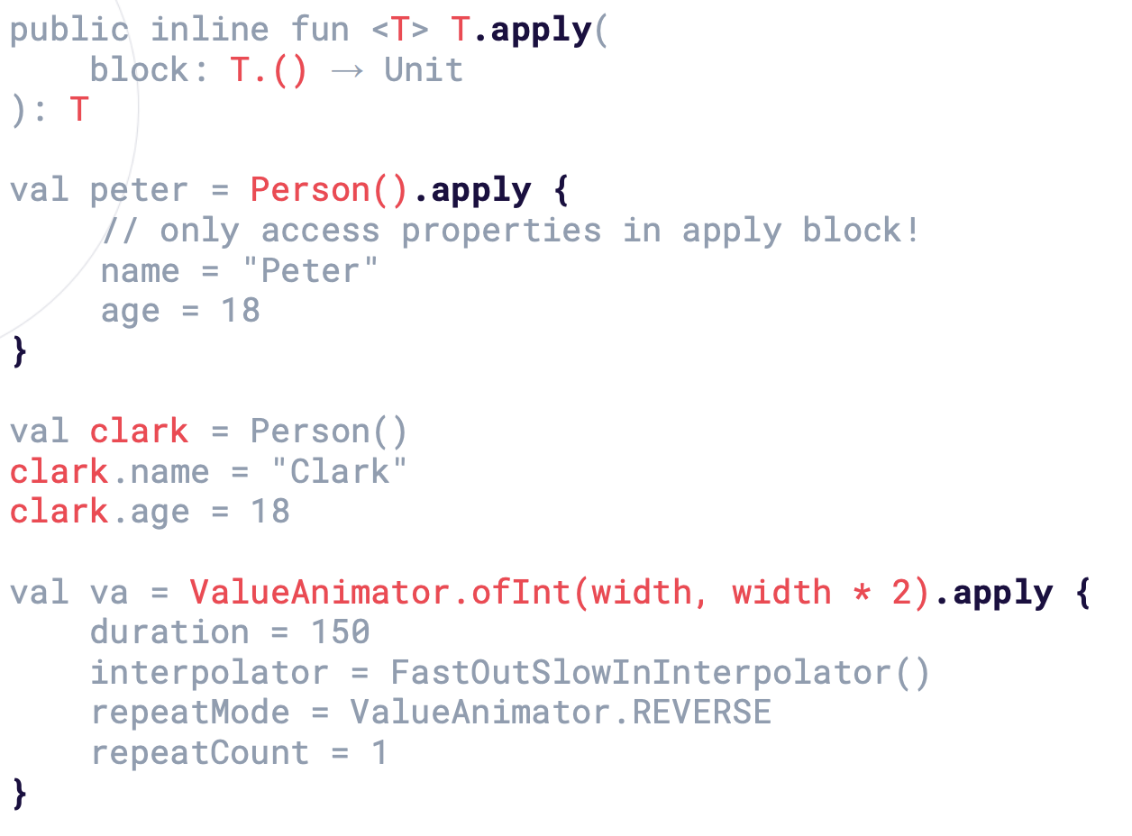
Apply

Slide 36
Extensions. Let
let используется с nullable объектами когда необходимо вызвать функцию объекта если он не равен null или вернуть nullable объект другого типа

Slide 37
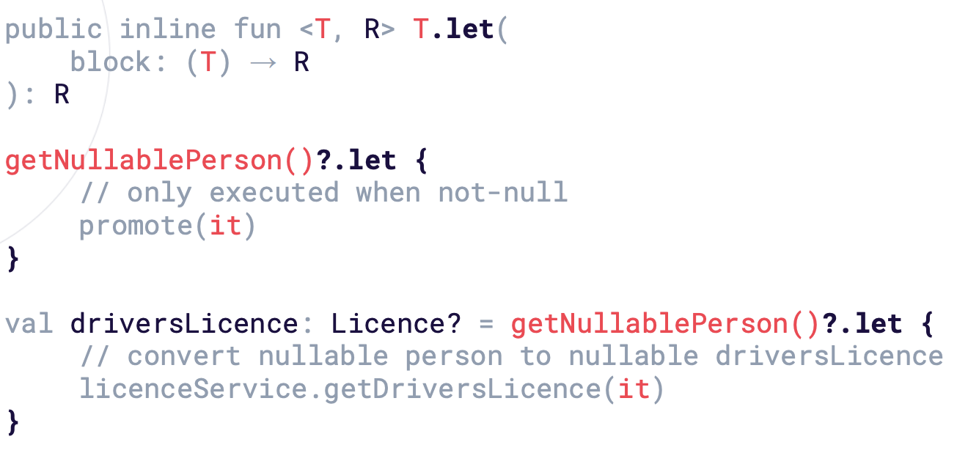
Let

Slide 38
Extensions. Run
run используется если вам нужно вычислить какое-то значение или вы хотите ограничить область действия нескольких локальных переменных. Используйте run также, если вы хотите преобразовать явные параметры в неявный получатель (receiver)

Slide 39
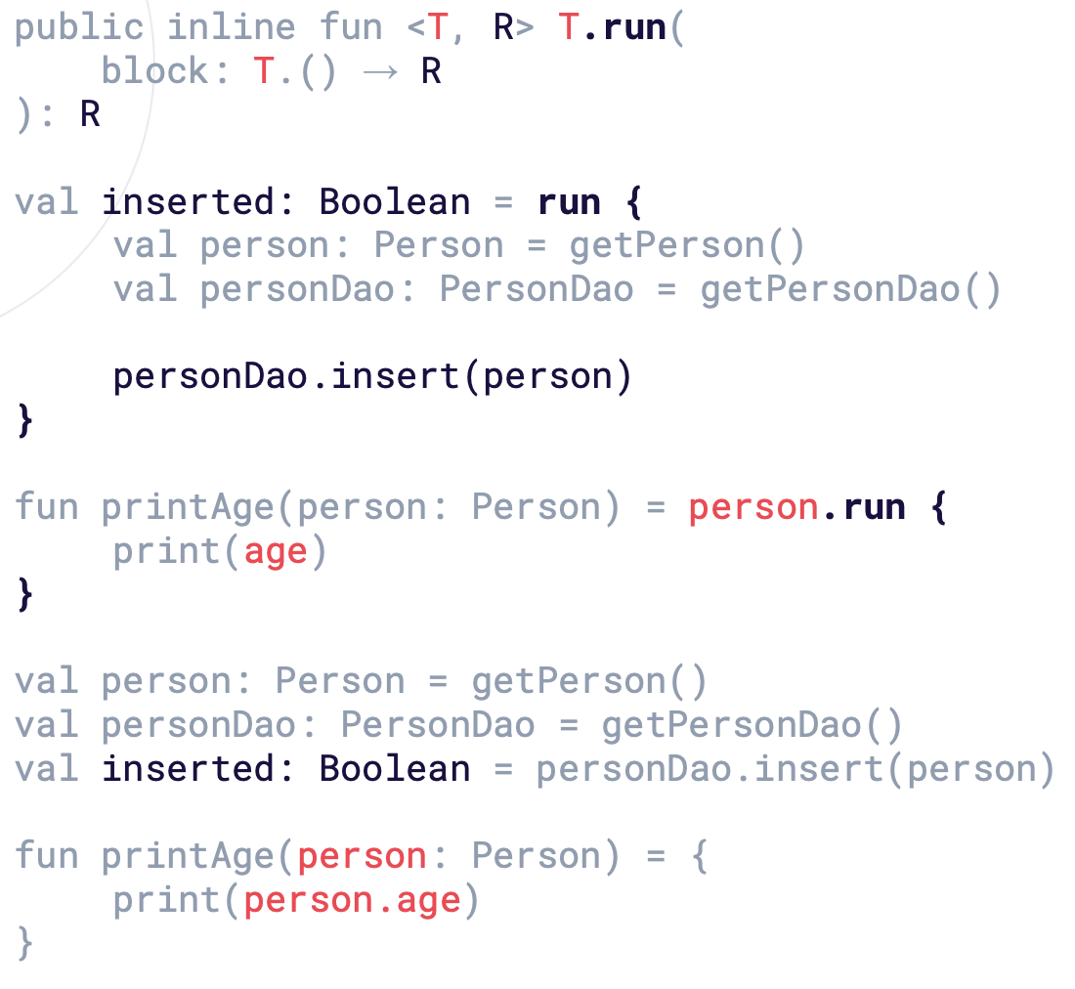
Run

Slide 40
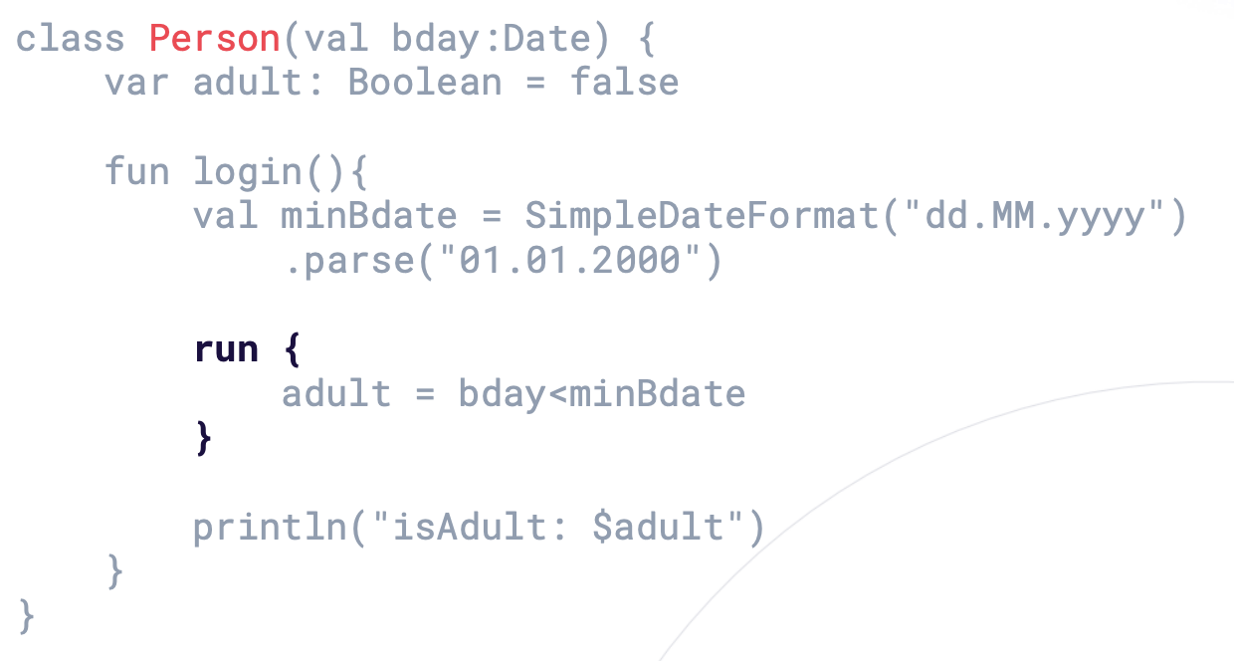
Run

Slide 41
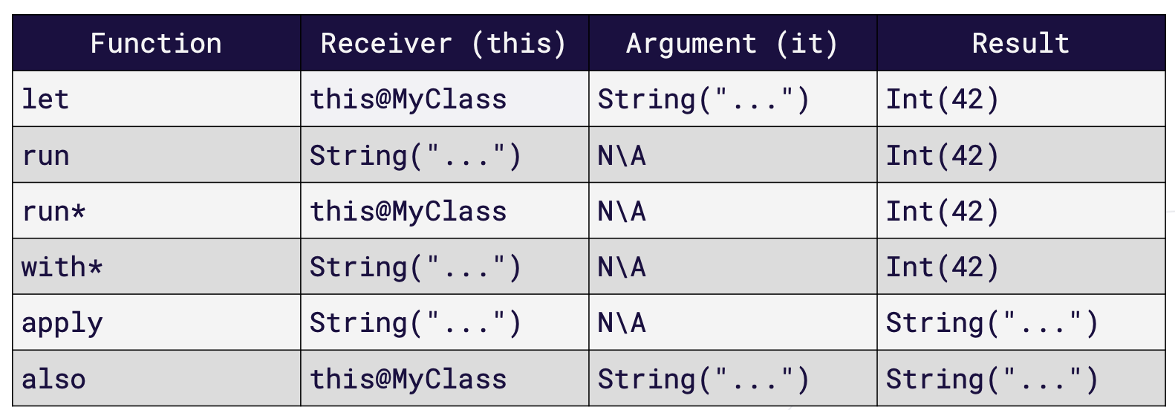
Шпаргалка

